Slide 1
Vídeo
Notes:
Vídeo
https://www.youtube.com/watch?v=38B2L7orMRQ

Slide 2
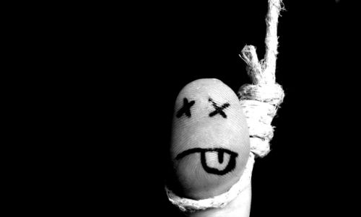
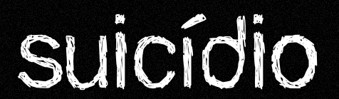

Pr. Rodrigo Paiva

Slide 3
Dados da Organização Mundial da Saúde (OMS)
17ª principal causa de mortes em todo o mundo;
Um suicídio a cada 40 segundos;
Para cada caso registrado, existem 20 tentativas de suicídio.

Slide 4

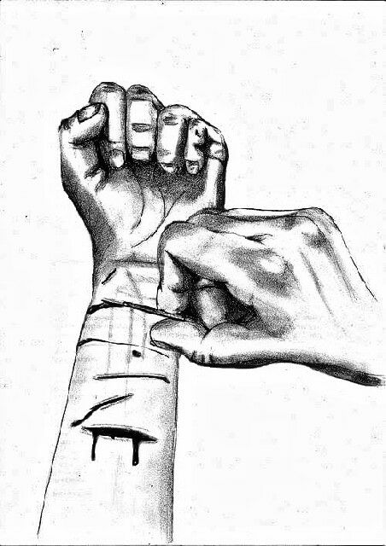

Notes:
Em uma busca inicial pela literatura da área, percebi que muito do que é cientificamente produzido sobre suicídio envolve o público adolescente. De fato, como afirma a OMS, o suicídio mata mais jovens do que o vírus HIV. De acordo com uma reportagem publicada pela BBC em Setembro de 2015, acidentes de trânsito são as principais causas de morte de jovens entre os 15 e os 29 anos, seguidos pelo suicídio, HIV/Aids e violência.

Slide 5
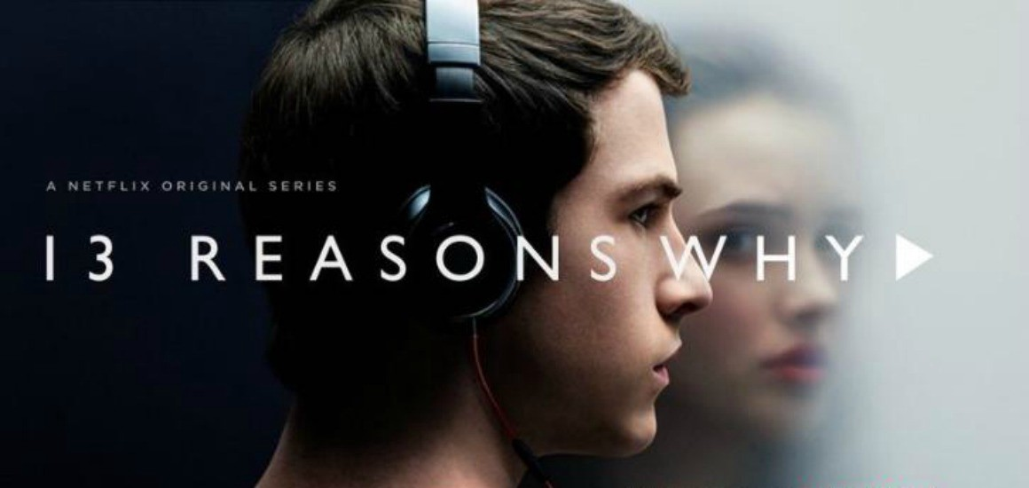
Notes:
Trata do suicídio de uma adolescente e quais as razões – expressas em 13 gravações – que levaram àquela decisão.
O tema, considerado por grande parcela da sociedade como um tabu e algo a não ser falado, a fim de que não se incentive o ato, foi patrocinado pela Netflix com o intuito de conscientizar os telespectadores sobre os fatores que rodeiam do suicídio.
A princípio, podemos pensar que a série acerta em abordar esse público, e uma realidade (no caso, escolar) que pode ter relação com o suicídio – popularidade de uns, invisibilidade de outros, bullying, repressão, abuso psicológico e físico, entre outros.

Slide 6
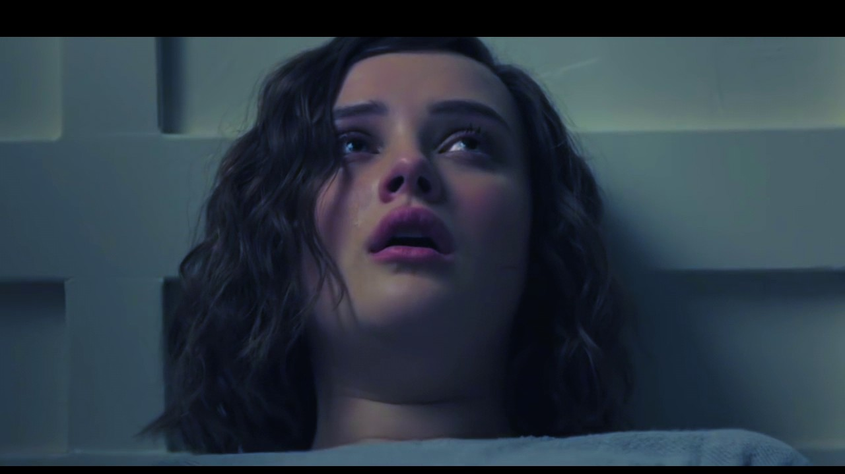
Pontos negativos da série:
exibir cenas de suicídio;
não apresentar solução para
o problema;
não incluir contatos de ajuda
no final de cada episódio.
Notes:
O grande ponto negativo encontrado na série é o fato de focar nos fatores externos à protagonista e não apresentar uma solução para o problema que ela tinha.
Com um enredo bastante forçado e apelativo, os capítulos apresentam, através de 13 gravações de áudio, as 13 razões pelas quais a protagonista decidiu tirar a própria vida.

Slide 7
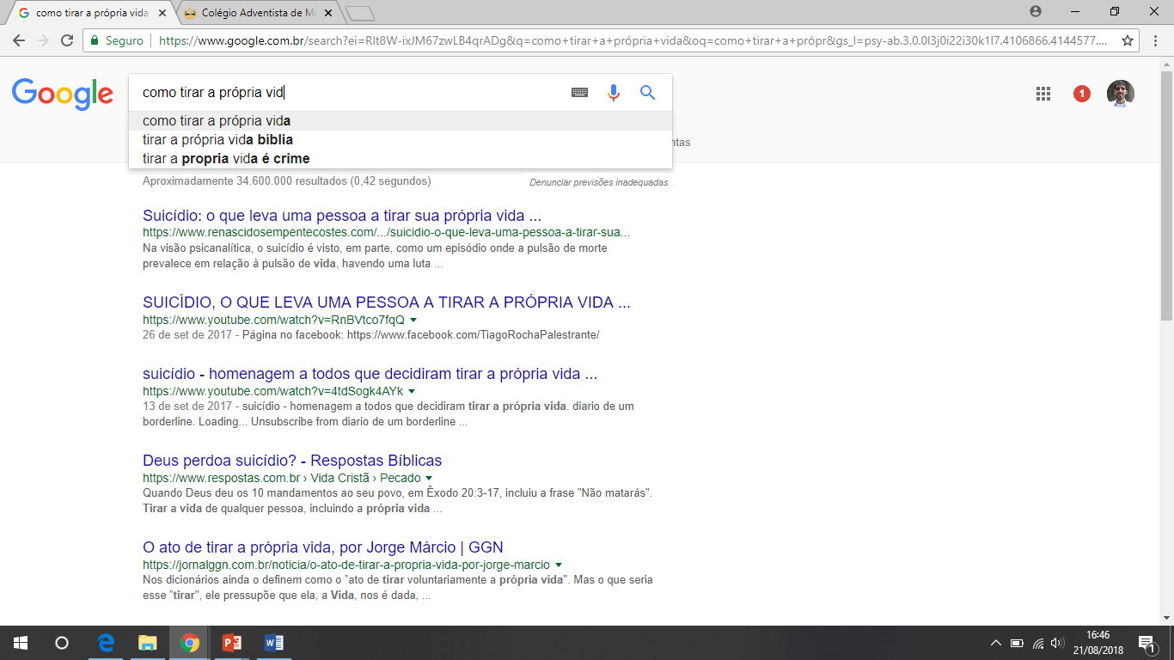
A busca na internet sobre “como tirar a vida” cresceu 19% nos dias que seguiram.
Notes:
A polêmica produção
13 Reasons Why foi considerada pelo epidemiologista John Ayers outros quatro pesquisadores como irresponsável na abordagem de um assunto tão delicado. De acordo com os cientistas, nos 19 dias seguintes ao lançamento dessa série, a busca na internet por termos relacionados ao suicídio cresceu 19%. Detalhe: boa
parte das pesquisas era sobre como tirar a própria vida.“Não está claro se as buscas precederam alguma tentativa real. No
entanto, a pesquisa por informações sobre métodos precisos de suicídio aumentaram após o lançamento da série”, alertam. A principal crítica desses especialistas é que a produção
poderia ter seguido as orientações da OMS de como abordar o tema na mídia, o que prevê não exibir cenas de suicídio e incluir os contatos de serviços de ajuda em cada episódio da série.

Slide 8
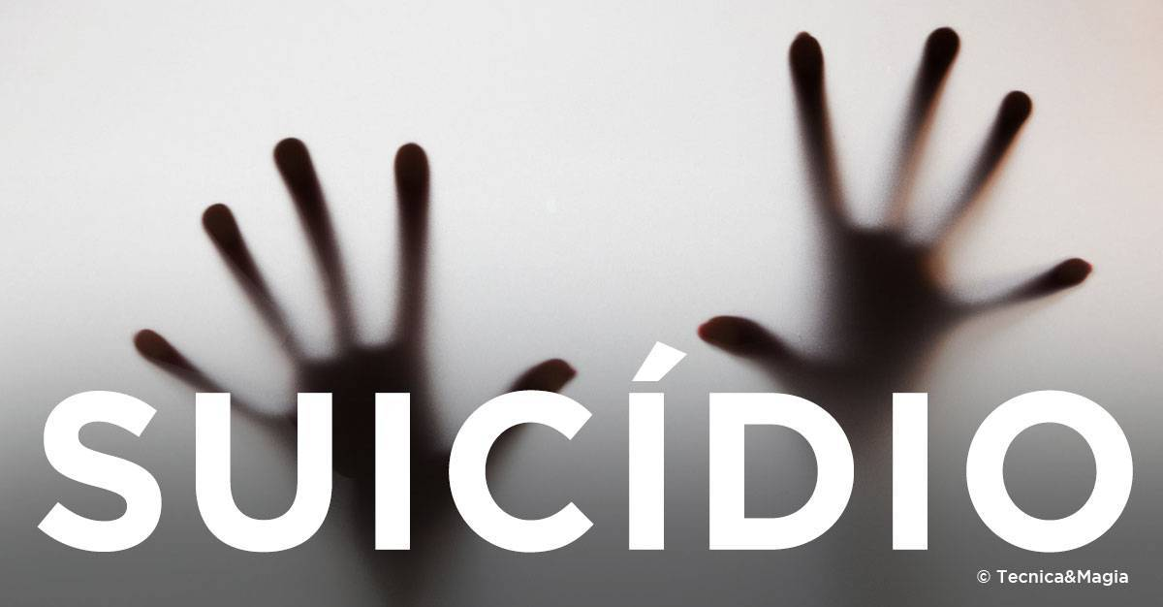
MOTIVOS
Notes:
Os motivos que levam ao suicídio são variados e complexos. Podem ser decorrentes de um distúrbio mental, como depressão e ansiedade, de um abuso sexual, e de problemas sociais. Independentemente da causa, precisamos estar preparados para oferecer apoio e saber como agir preventivamente.

Slide 9
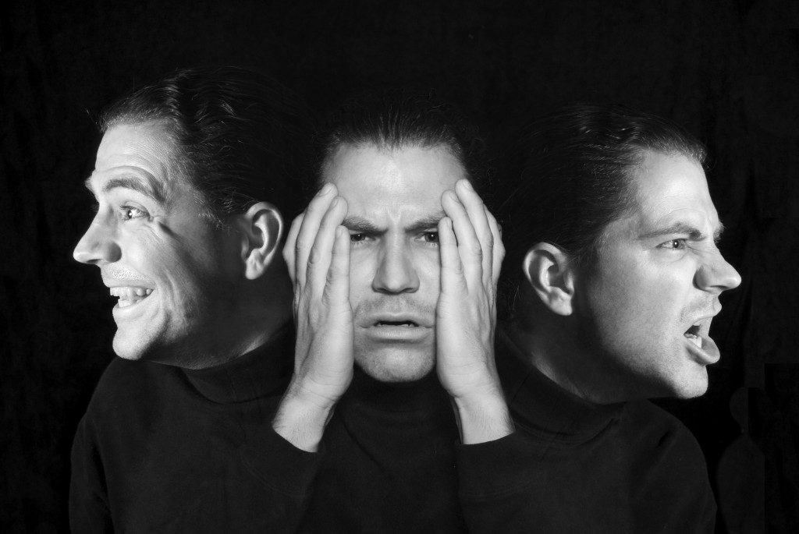
DISTURBIOS MENTAIS

Slide 10
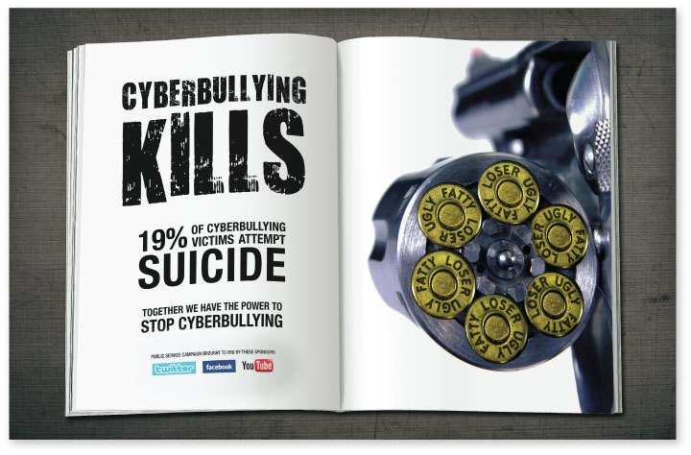
CYBERBULLYING
Notes:
É fato que as situações externas a nós nos influenciam. Em muito, elas moldam quem somos, todavia, a forma com que lidamos com essas experiências – principalmente as negativas – denotam nossa saúde mental, nossa maturidade e capacidade de lidar com situações adversas. Quando se trata de uma adolescente como Hanna – a protagonista da série, encontramos uma menina de 17 anos que sofreu muito com situações de bullying, humilhação e abuso sexual, e que, claramente, precisava de tratamento profissional. A protagonista diz repetidas vezes: “ninguém enxergou que eu precisava de ajuda”, “ninguém fez nada por mim”, mas seus pedidos por ajuda foram quase nulos; ela só diz que precisava de ajuda nas gravações; gravações estas que só vieram à tona após a sua morte, ou seja, quando ninguém mais podia ajudá-la.

Slide 11
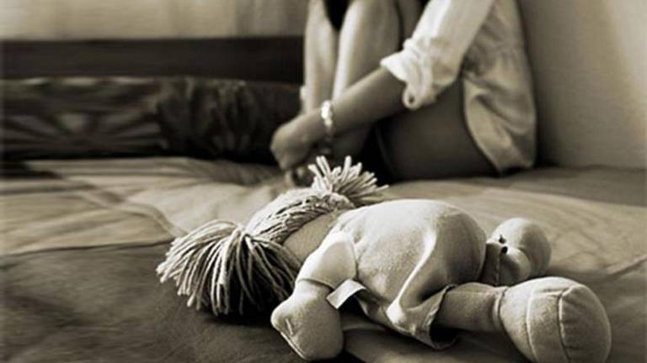
ABUSO SEXUAL
Notes:
É fato que as situações externas a nós nos influenciam. Em muito, elas moldam quem somos, todavia, a forma com que lidamos com essas experiências – principalmente as negativas – denotam nossa saúde mental, nossa maturidade e capacidade de lidar com situações adversas. Quando se trata de uma adolescente como Hanna – a protagonista da série, encontramos uma menina de 17 anos que sofreu muito com situações de bullying, humilhação e abuso sexual, e que, claramente, precisava de tratamento profissional. A protagonista diz repetidas vezes: “ninguém enxergou que eu precisava de ajuda”, “ninguém fez nada por mim”, mas seus pedidos por ajuda foram quase nulos; ela só diz que precisava de ajuda nas gravações; gravações estas que só vieram à tona após a sua morte, ou seja, quando ninguém mais podia ajudá-la.

Slide 12

CANSAÇO
EMOCIONAL
Notes:
Cansaço emocional, isolamento social e sono excessivo podem ser “pedidos de socorro” de quem não está lidando bem com seus problemas e que pode enxergar na morte uma solução, ainda que ilusória.

Slide 13
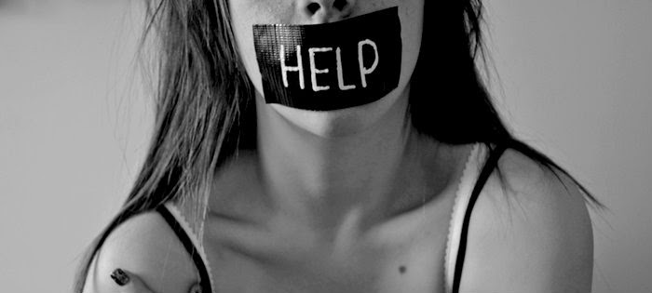

Slide 14
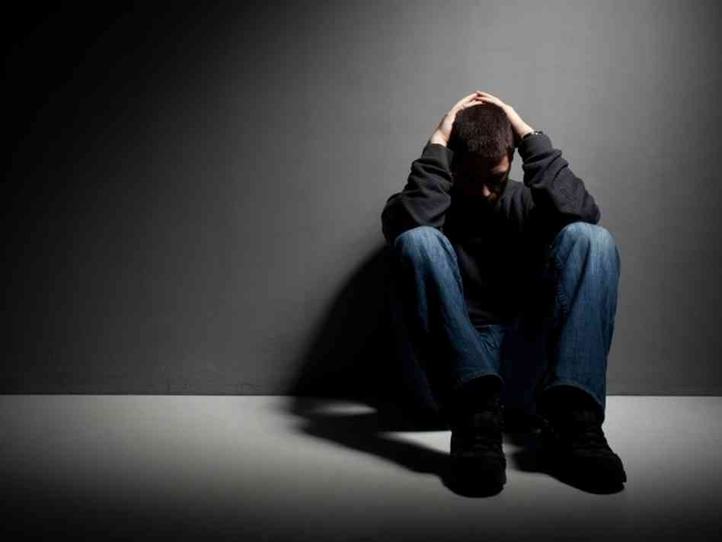
ISOLAMENTO
SOCIAL

Slide 15
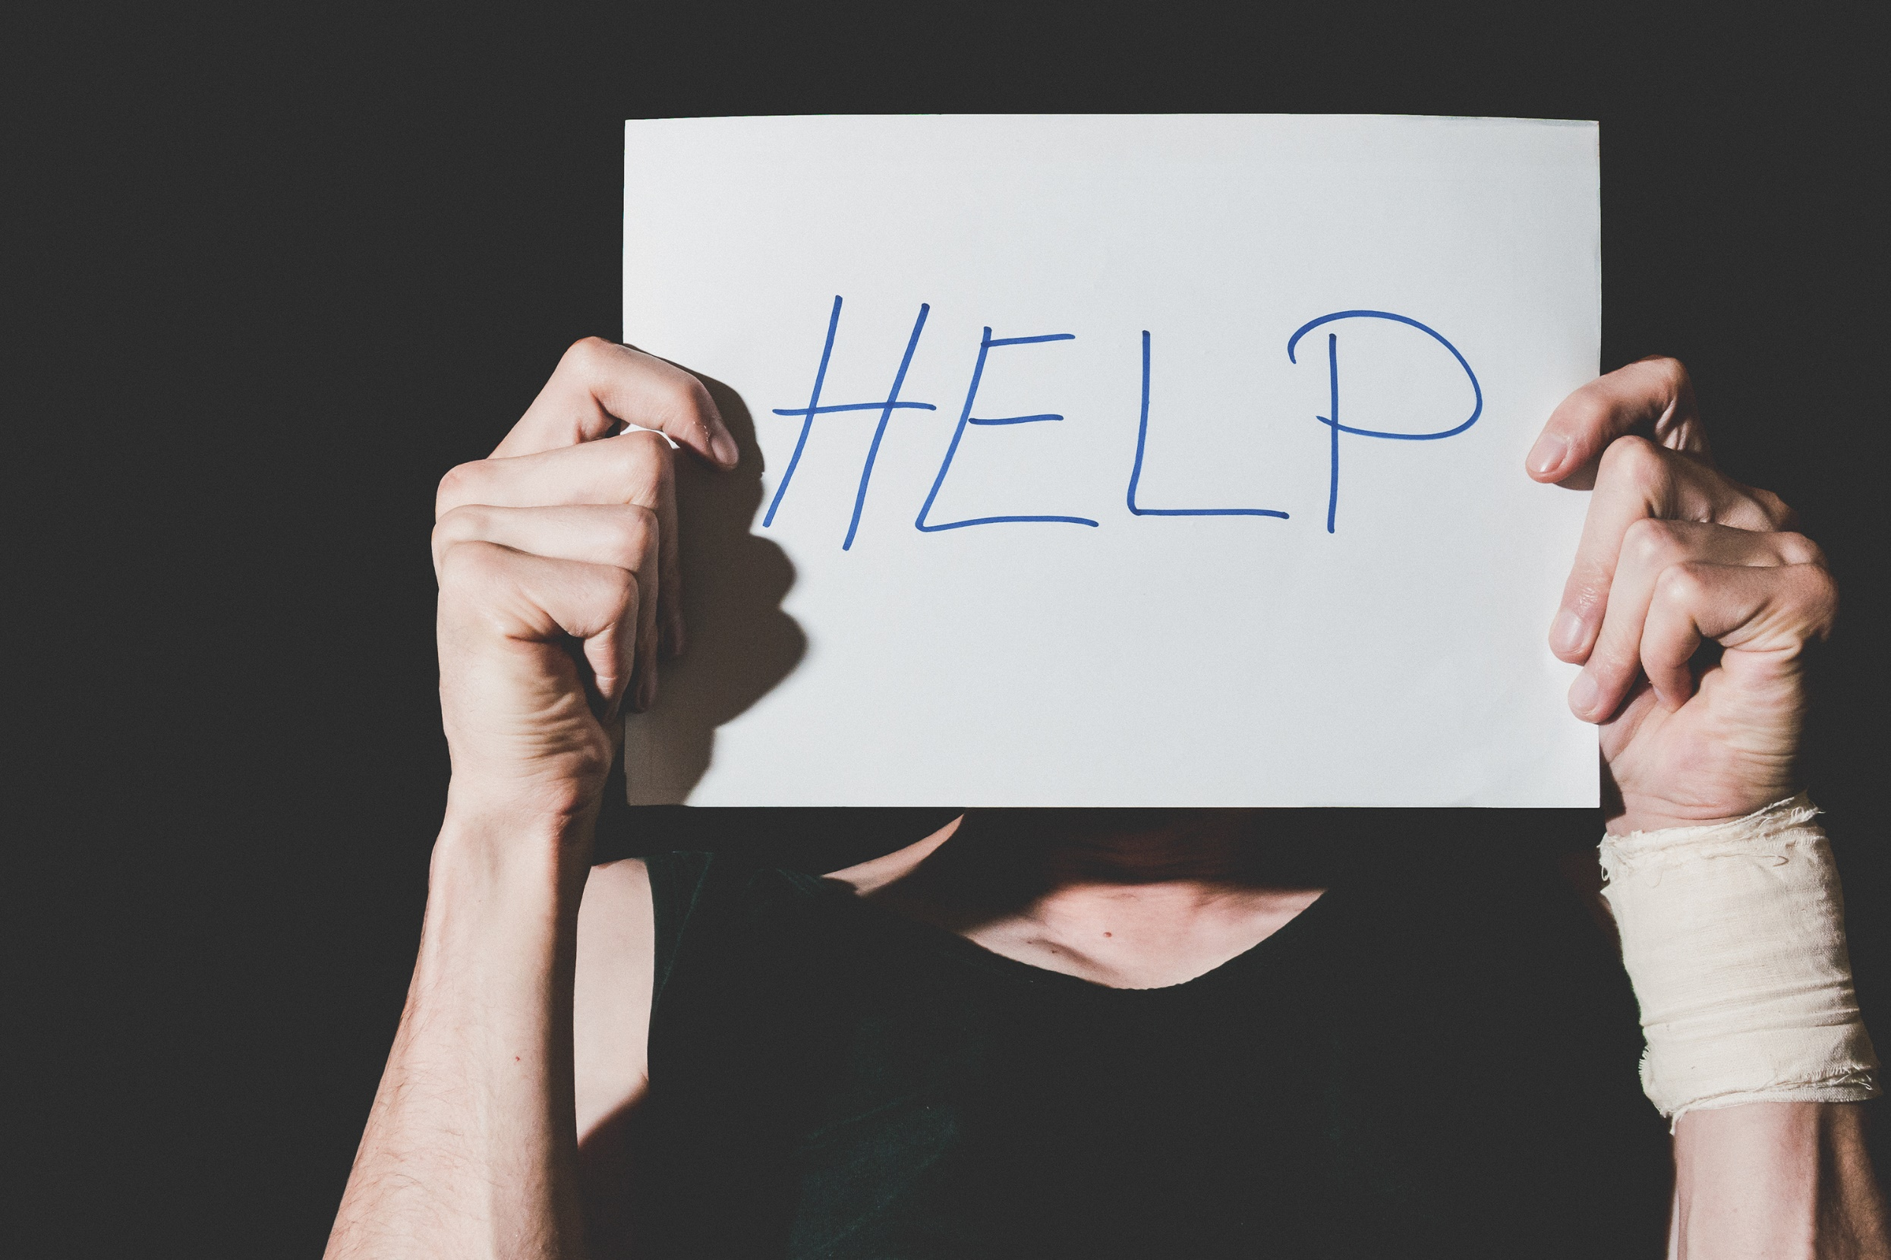
Notes:
podem ser “pedidos de socorro” de quem não está lidando bem com seus problemas e que pode enxergar na morte uma solução, ainda que ilusória.

Slide 16
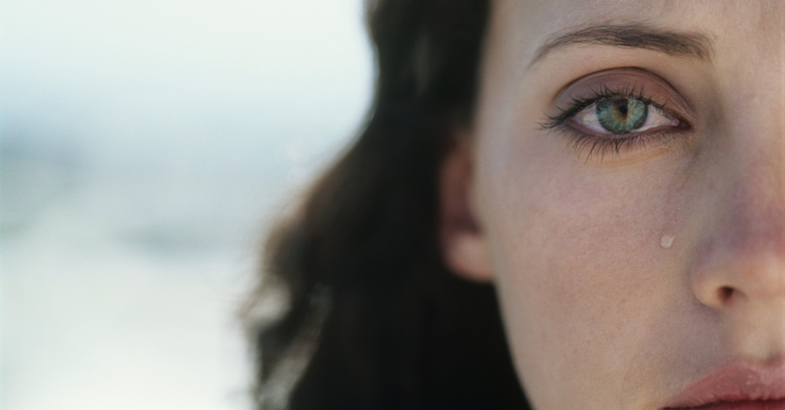
existe algo dentro do indivíduo que precisa ser externalizado e tratado
Notes:
O ponto é que a maioria dos suicídios poderia ser evitada se estivéssemos mais atentos aos avisos enviados pelos que planejam tirar a própria vida.

Slide 17
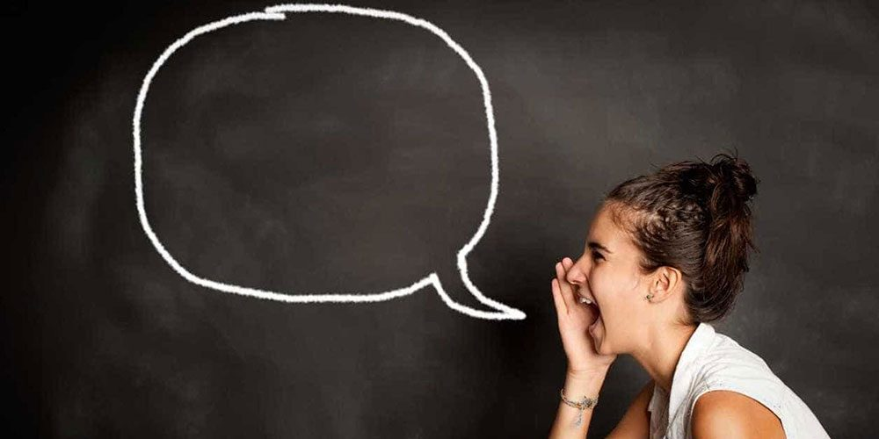
É PRECISO
FALAR
Notes:
A psicóloga Vivian Araújo, coordenadora do curso de Psicologia do UNASP, explica que é importante que a pessoa que passa por problemas psicológicos fale sobre eles. A protagonista da série confirma isso quando afirma, na cena em que termina de gravar as fitas, que naquele momento ela se sentiu bem e pensou que poderia haver outra saída. Ou seja, colocar todos aqueles sentimentos para fora, nem que fossem apenas para serem gravados e ninguém ouvir, ajudou.

Slide 18



Slide 19

PROCURAR AJUDA PROFISSIONAL
Notes:
Procurar ajuda médica, psicológica.

Slide 20
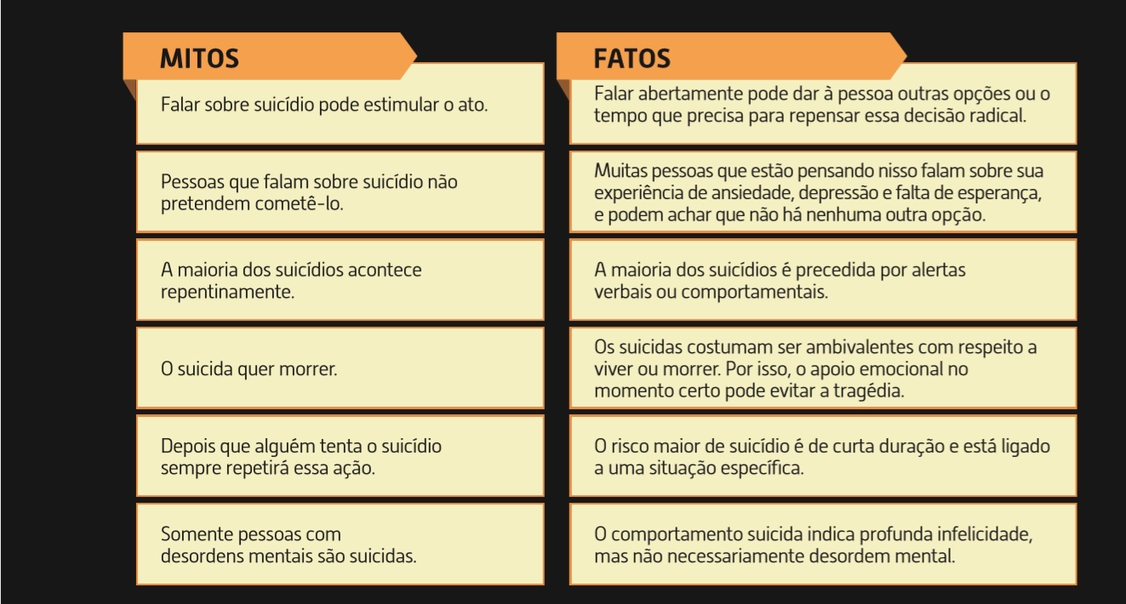

Slide 21
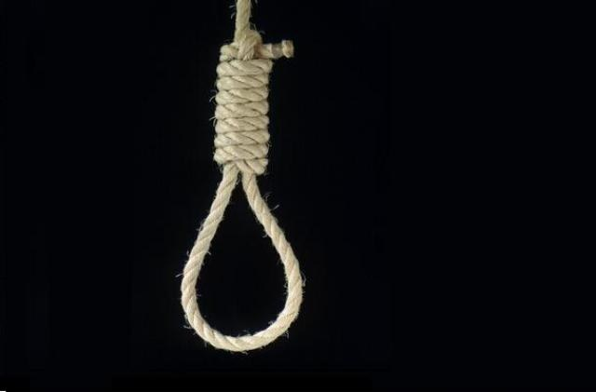
Isso não é uma saída
NÃO É A SOLUÇÃO

Slide 22
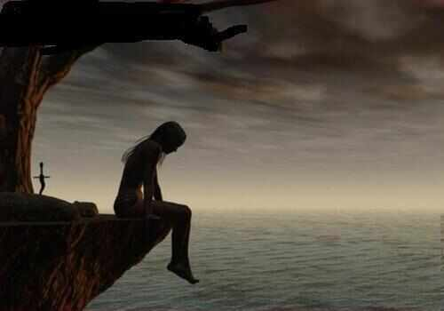
Você não precisa de ninguém dizendo: “se jogue”.
Notes:
O que vem à mente dos telespectadores que se identificam com a protagonista? “Não há saída.” “Ninguém vai me ajudar.” “A única opção para acabar com esse sofrimento é acabar com a minha vida.” Uma inspiração negativa e totalmente dispensável.

Slide 23
Vídeo
Notes:
Vídeo – faça cortes se desejar
https://www.youtube.com/watch?v=nYMJeNicDFs

Slide 24

O que motiva você a viver?
Notes:
Falar sobre isso ajuda.

Slide 25
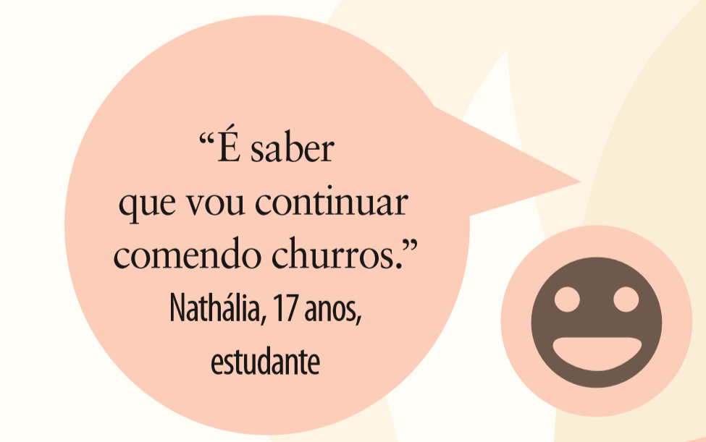

Slide 26
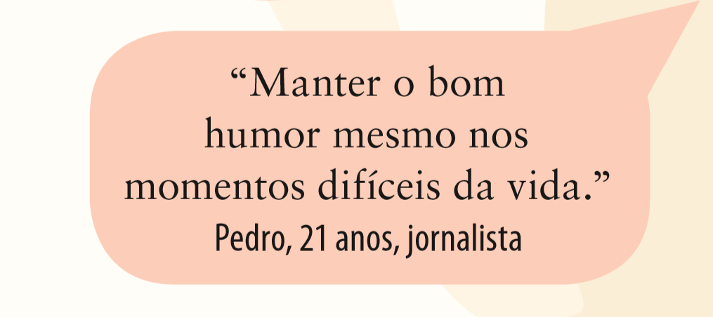

Slide 27
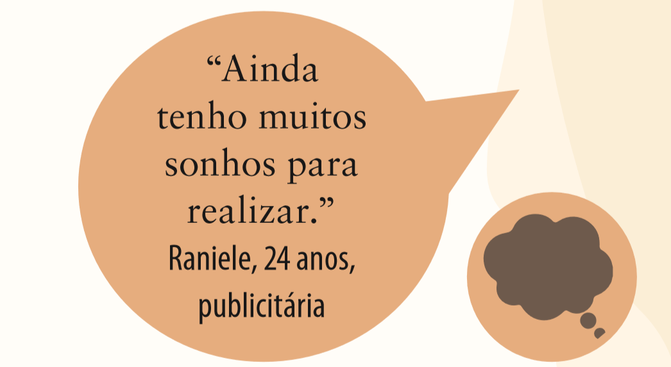

Slide 28
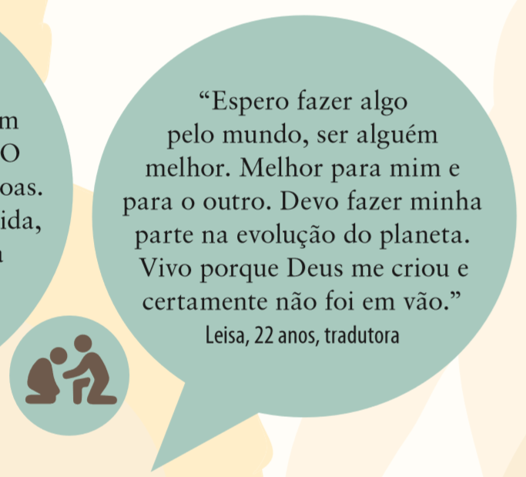

Slide 29
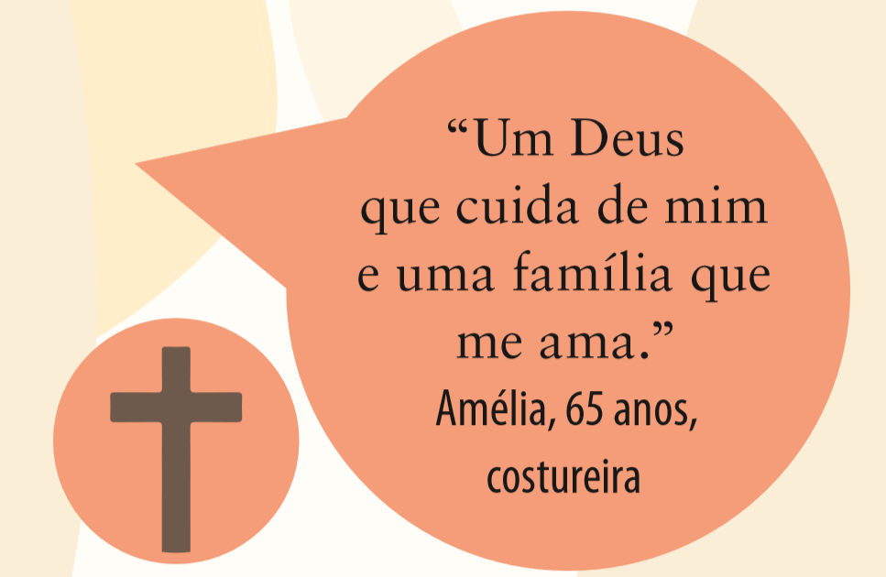

Slide 30

ENCONTRAR UM SENTIDO NA VIDA É FUNDAMENTAL PARA ENXERGAR UMA SAÍDA ALTERNATIVA AO SUICÍDIO.
90% DOS CASOS PODERIAM SER EVITADOS
Notes:
cada 40 segundos, alguém comete suicídio ao redor do mundo. No entanto, segundo a Organização das Nações Unidas (ONU), 90% dos casos poderiam ser evitados, se os sinais claros de pedido de ajuda fossem identifi cados em tempo e essas pessoas tivessem o encaminhamento adequado para tratar seus problemas emocionais. Um dos aspectos mais importantes na prevenção é ajudar quem tem ideias suicidas a encontrar ou redescobrir um sentido para a vida.
“Ter um sentido para a vida é o que permite ao ser humano passar por crises sem evoluir para um processo autodestrutivo. Recuperar o sentido de viver é o objetivo último e fundamental para que alguém saia da depressão e permaneça bem depois disso”, explica o psiquiatra Ricardo Falavigna, membro da Associação Brasileira de Psiquiatria.

Slide 31
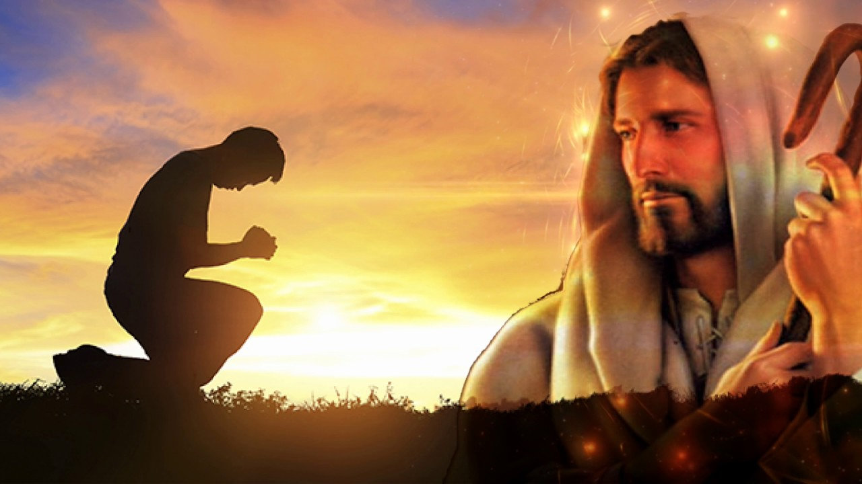
“Venham a mim, todos vocês que estão cansados de carregar as suas pesadas cargas, e eu lhes darei descanso.”
(Mt. 11:28)
Notes:
Há muito tempo fomos abençoados com uma promessa maravilhosa e revigorante: “Venham a mim, todos vocês que estão cansados de carregar as suas pesadas cargas, e eu lhes darei descanso.” (Mat. 11:28) Que bela promessa para mentes e corações destruídos pelo mal!
Araújo et al (2010) afirma que “a religiosidade representa um importante papel na prevenção do suicídio, pois foi comprovado que os indivíduos com maior envolvimento religioso apresentam menores taxas de suicídios; ela também é apontada como auxiliar no enfrentamento de doenças graves.” Atribuo essa afirmação à confiança em Deus. Como é importante crer que há alguém que cuida de tudo e que, mesmo em situações que nos despedaçam, nos estende Sua mão e diz: “Eu nunca vou te abandonar!” Você tem a oportunidade de dizer isso para alguém hoje? Diga! Você pode salvar uma vida.

Slide 32
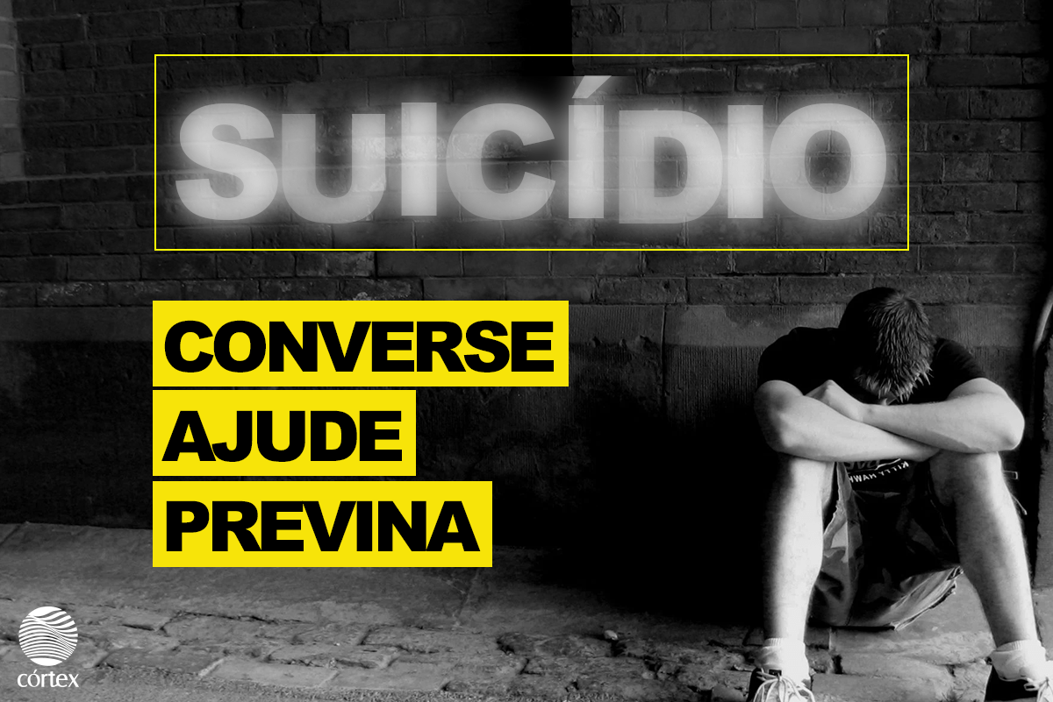
Notes:
Referências:
http://www.scielo.br/scielo.php?script=sci_arttext&pid=S1413-82712010000100006
http://leandroquadros.com.br/suicidio-e-salvacao/
http://www.revistaadventista.com.br/blog/2017/03/13/materia-de-capa-6/
http://www.bbc.com/portuguese/noticias/2015/09/150922_suicidio_jovens_fd
http://publicacoes.ispa.pt/index.php/ap/article/view/420/pdf
Revista quebrando o silencio 2018

